Slide 1
Design pattern

Slide 2
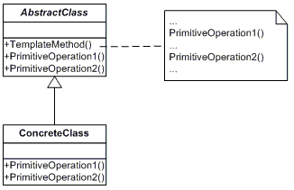
Template - 1
Problem：要如何表達擁有共同結構與行為，但卻有著些微行為差異的物件們？
Solution：在父類別中定義一個範本方法（template method）用以規範共用的行為。Template method將其執行過程委託給數個hook method來完成，子類別可藉由覆寫這些hook method來達到提供不同行為的目的。可將宣告成靜態template method以避免子類別將其覆蓋。

Slide 3
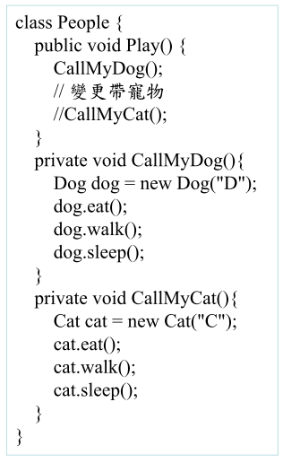
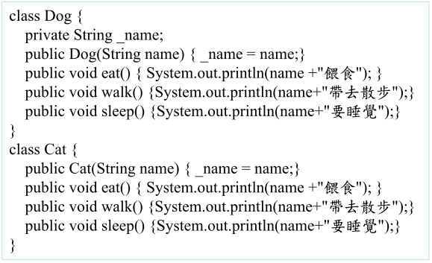
Template - 2
人(People)帶寵物
帶不同寵物，需變更play()
人(People)帶寵物
貓和狗有相同行為
重複程式碼

Slide 4
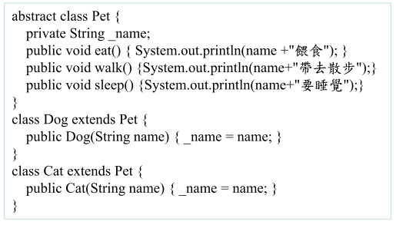
Template - 3
定義步驟，讓子類別實作步驟細節

Slide 5
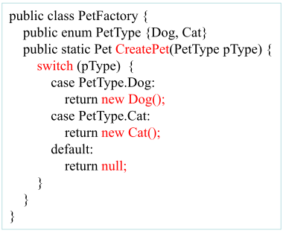
Factory - 1
將產生物件的詳細步驟封裝在一個factory method裡面，讓客戶端程式透過這個factory method來得到新的物件。

Slide 6
Factory - 2
增加新寵物 class Bird，不須修改 People、Pet、Dog、Cat。
但是 還是需要修改PetFactory的swicth case
解決方法
Abstract Factory

Slide 7
Abstract Factory - 1
定義一個AbstractFactory介面在其中包含了若干個Factory Method用以產生一群不同型別的相關物件。針對不同的實作方式，實作不同Concreate AbstractFactory，以便透過它傳回一組語意相容的具體產品類別。

Slide 8
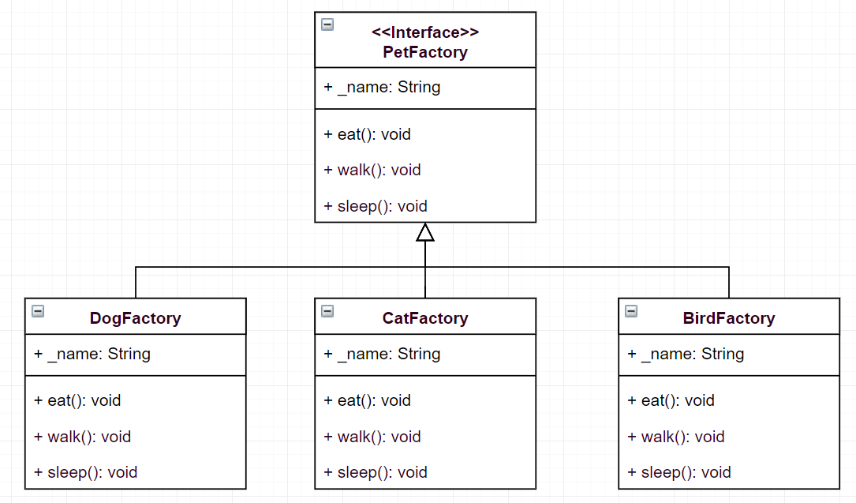
Abstract Factory - 2

Slide 9
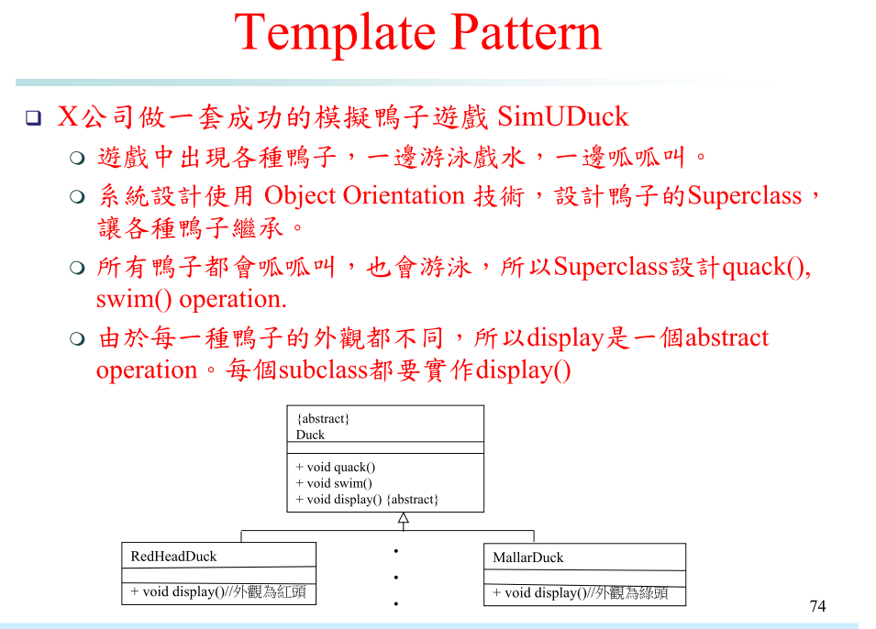
Strategy - 1

Slide 10
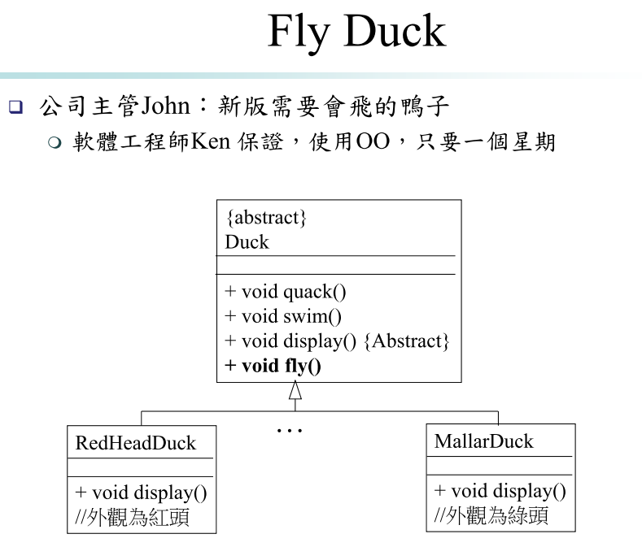
Strategy - 2

Slide 11
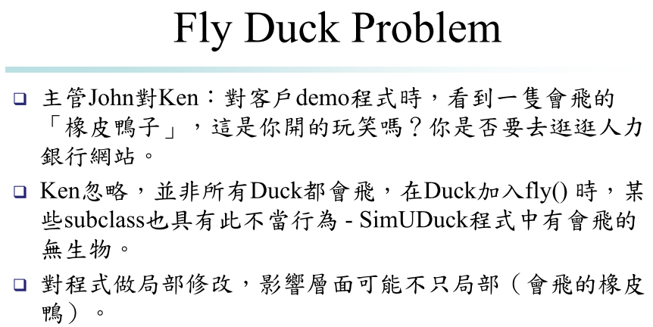
Strategy - 3

Slide 12
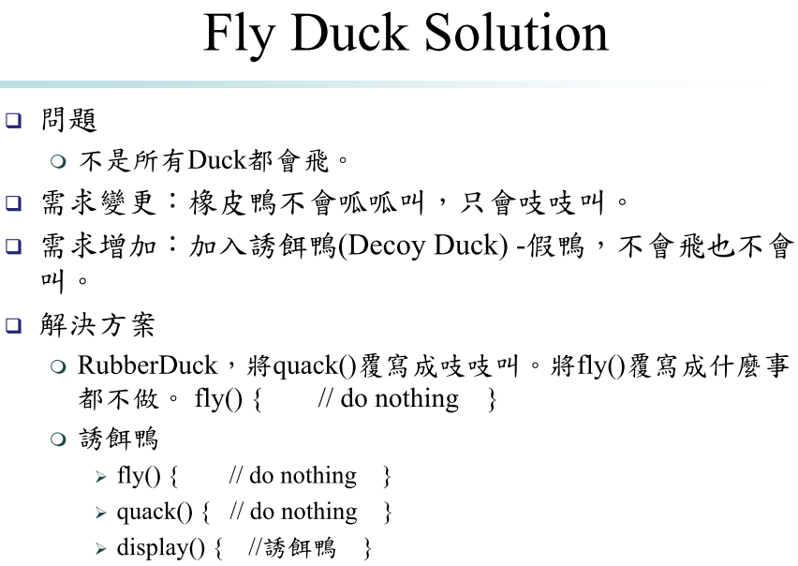
Strategy - 4

Slide 13
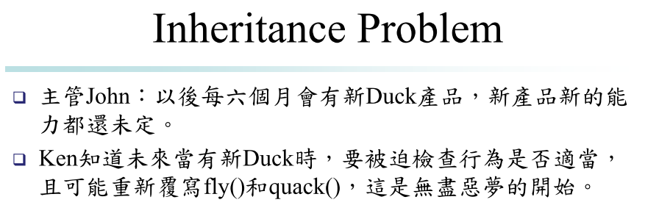
Strategy - 5

Slide 14
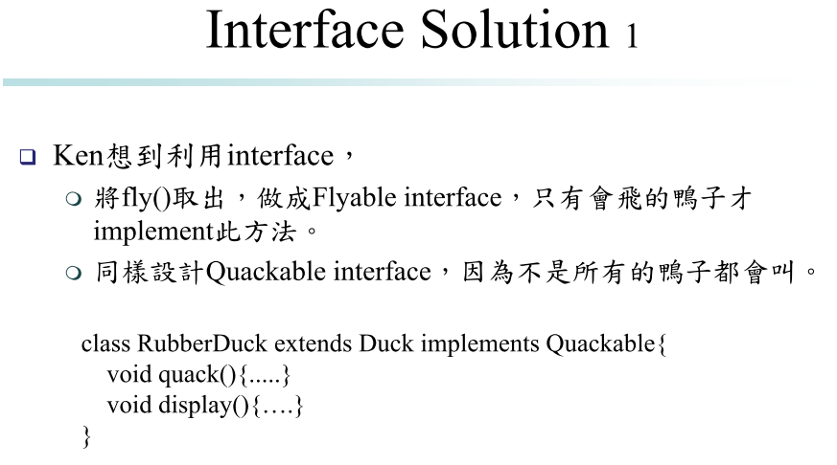
Strategy - 6

Slide 15
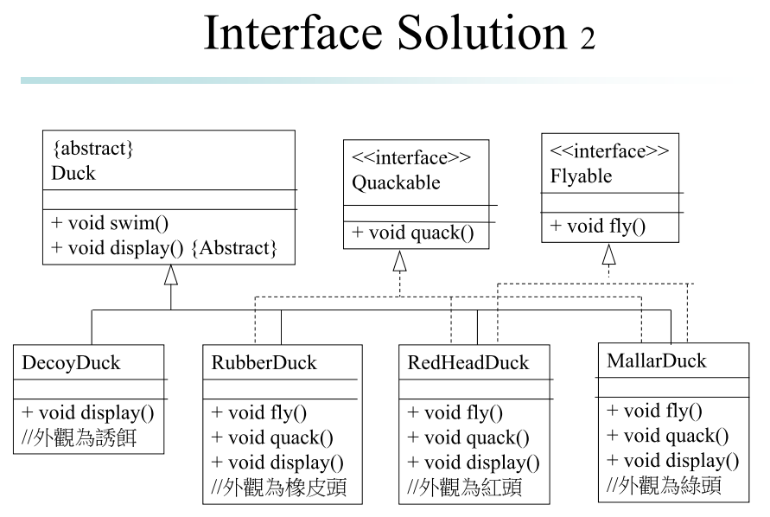
Strategy – 7
將Method變成Interface
只使用需要用的功能

Slide 16
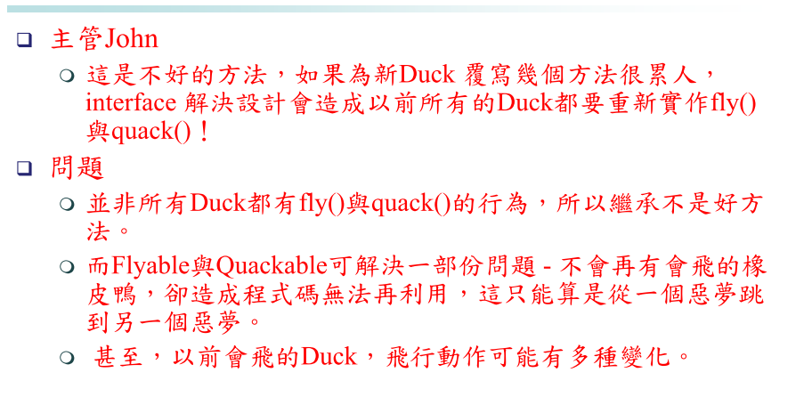
Strategy - 8

Slide 17
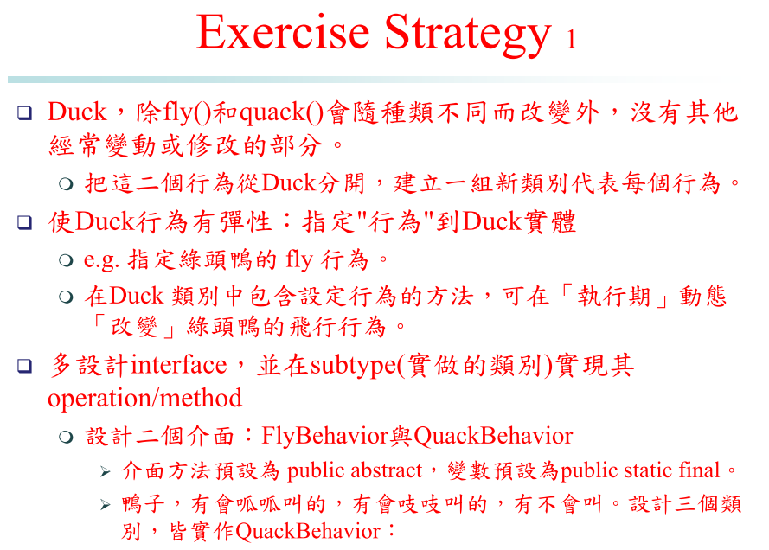
Strategy - 9

Slide 18
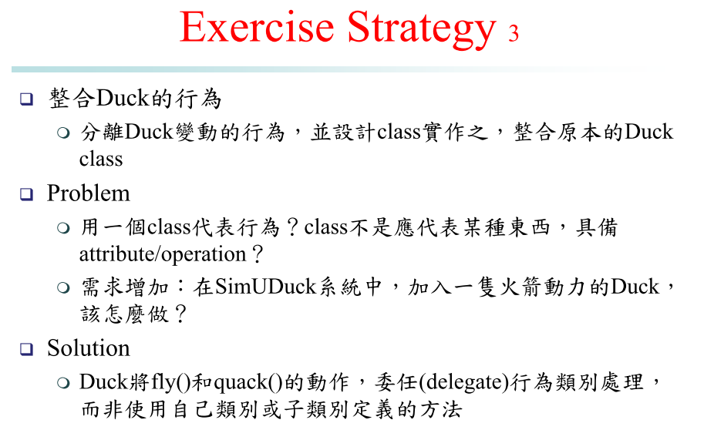
Strategy - 10

Slide 19
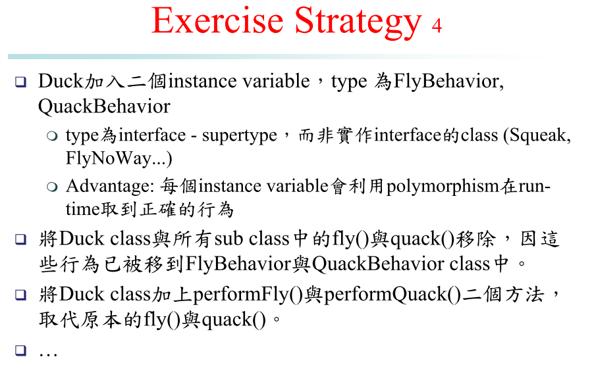
Strategy - 11

Slide 20
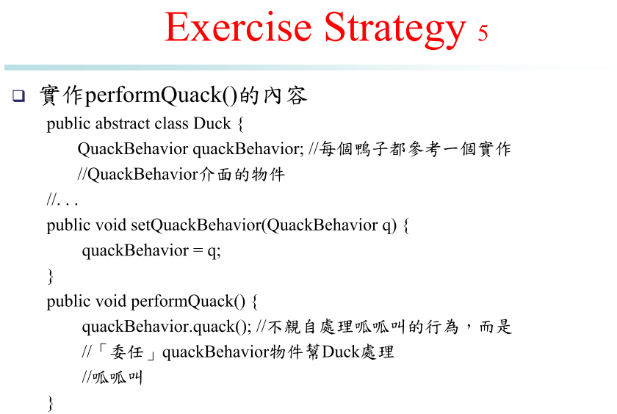
Strategy - 12

Slide 21
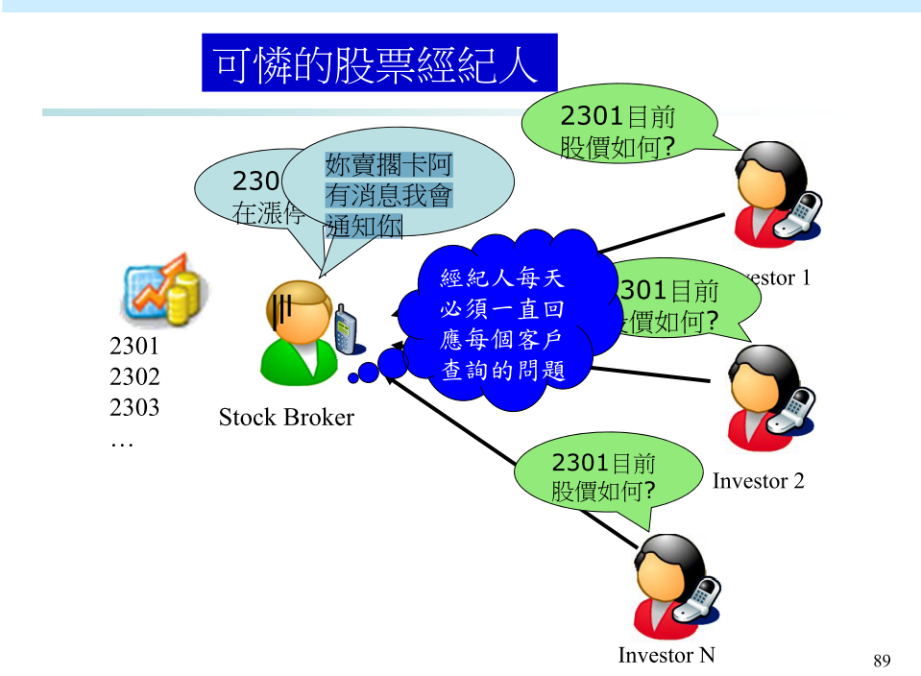
Observer - 1

Slide 22
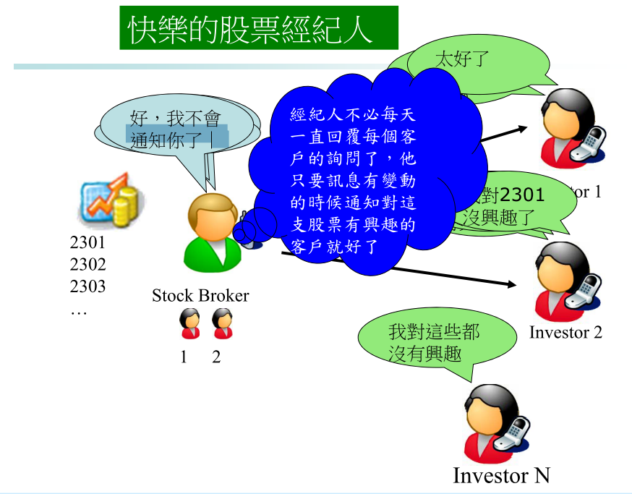
Observer - 2

Slide 23
Observer - 3
當有興趣的事情發生時，可收到通知，當對這件事情沒興趣，就不再收到通知。
隨時可加入對這件事情有興趣的人，不會影響這件事情的處理方法。
定義物件之間一對多的關係。
當一個物件改變狀態，其他相依物件都會收到通知並自動更新訊息。
以報紙的訂閱為例
報社的業務就是出版報紙
妳向某家報社訂閱報紙，只要有報紙出版，就會送一份給妳，只要妳在訂閱戶名單上，就會一直收到報紙。
當妳不想再看報紙的時候，取消訂閱，報社就不會再送報紙給妳。
只要報社還在營運，就一直會有人或單位向他們訂閱報紙或取消訂閱報紙。

Slide 24
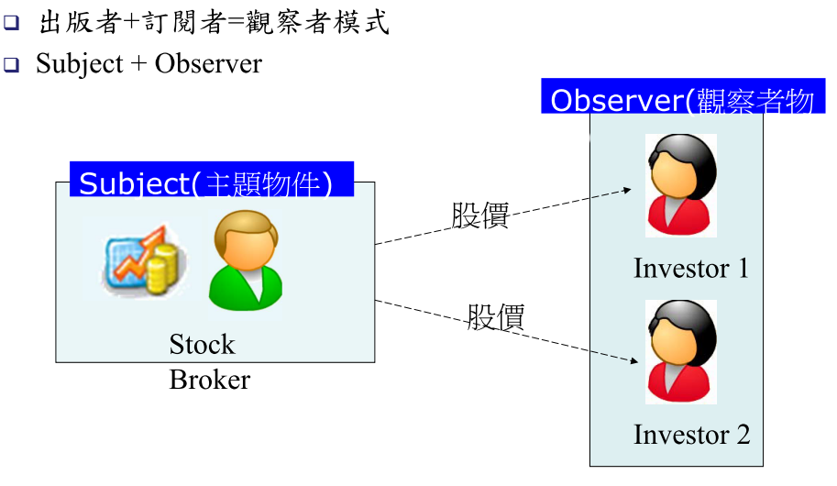
Observer - 4

Slide 25
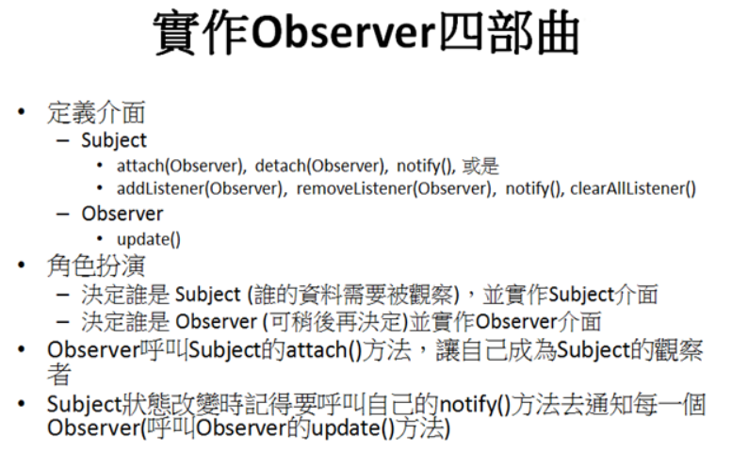
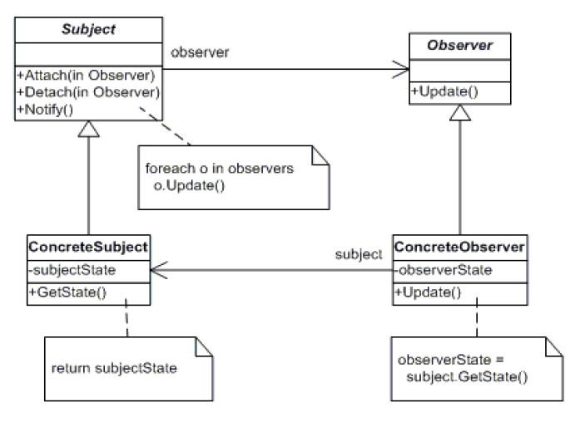
Observer - - 5

Slide 26
Observer - 6
Context：你在購物網站上看到一個很熱門且價格超便宜的產品，正當你想要下單購買的時候，你發現這個產品目前「售完補貨中」。
Solution：請購物網站（Subject）提供「貨到通知」功能，讓你（Observer）可以針對有興趣的產品主動加入（attach）到「貨到請通知我」的名單之中。你必須將你的電子郵件地址（update）提供給購物網站，以便貨品到貨的時候購物網站可以立即通知（notify）你。當你對產品不再有興趣的時候，購物網站也要讓你可以從「貨到請通知我」的名單中移除（detach）。

